Slide 1
Versão 0.1 do S.I.
Tecnologias propostas. Descrição dos componentes. Demonstrações.
André Carvalho | 17102
Alexandre Carvalho | 14922
Bruno Duque | 16182
João Carvalho | 15499
Joni Correia | 15501
Luís Oliveira | 15192

Slide 2
Conteúdos
Tecnologias propostas
Descrição e demonstração do S.I.
Descrição e demonstração da App Android
Tecnologias em investigação

Slide 3
Tecnologias propostas
Servidores web. Protocolos. Formatos de dados.

Slide 4
Restrições
As tecnologias escolhidas têm que ser:
Robustas;
Eficientes;
De fácil implementação;
Bem documentadas;
Gratuitas (Open-source, de preferência)!

Slide 5
Estrutura do WebService

Slide 6
Tecnologias para o Servidor Web
Pensou-se nas seguintes opções:
asp.NET (Licensas do Windows são pagas)
Python (Só uma pessoa conhece, e pouco)
Apache, Nginx (Só servem ficheiros estáticos)
NodeJS (Learning curve elevada, com frameworks)
PHP (Ugh!)
Outra que vamos falar à frente

Slide 7
Tecnologias para o SGBD
Pensou-se nas seguintes tecnologias de SGBD:
Microsoft SQL Server (Licensas do Windows outra vez)
MongoDB+Semelhantes (NoSQL → No ACID, No Transactions…)
Oracle (Insert coin to continue?)
MySQL (Simples, conhecido, boa documentação)

Slide 8
Protocolos e suporte de dados
Protocolo da camada de aplicação:
HTTP (Testado, comum, trabalha sobre TCP, pode-se usar SSL para encriptação)
Suporte de dados:
XML (Pesado, difícil tratamento)
JSON (Leve, fácil tratamento por linguagens modernas)

Slide 9
Tecnologias escolhidas
Protocolo de transporte: Http
Suporte de dados: JSON + Base64 Encoding
Servidor web + WebService: Node.JS
Base de dados: MySQL
Sistema Operativo: Linux (Ubuntu Server)

Slide 10
Sistema de Informação
WebService de suporte à app.

Slide 11
Sistema de Informação
Tecnologia em Node.JS
Suporte para servir uma lista de testes à app
Suporte para receber uma lista de respostas aos testes a partir da app
Comunicação feita através de Http
Dados transferidos em JSON + Base64

Slide 13
App Android
Obtenção e colocação de dados.

Slide 14
Características
Faz uso de um HttpClient para requisitar e colocar recursos no servidor
Faz uso de APIs do Android para fazer o tratamento de JSON
Recursos são disponibili

Slide 15


Slide 16
O que é Dart?
Linguagem orientada a objetos da Google
Familiar, com sintaxe semelhante ao Java e C#
Funciona tanto no servidor como no browser
Modular, com recurso a bibliotecas e ao pub
Async com recurso a Futures + Isolates
Open-source e comunidade ativa

Slide 17
Potencialidades
Forte API base de I/O (dart:io)
Excelente documentação das APIs
Learning curve inexistente se se sabe Java
Existência de bibliotecas e frameworks:
Suporte para MySQL e webservices/websites
Performance melhor que JavaScript (V8)

Slide 18
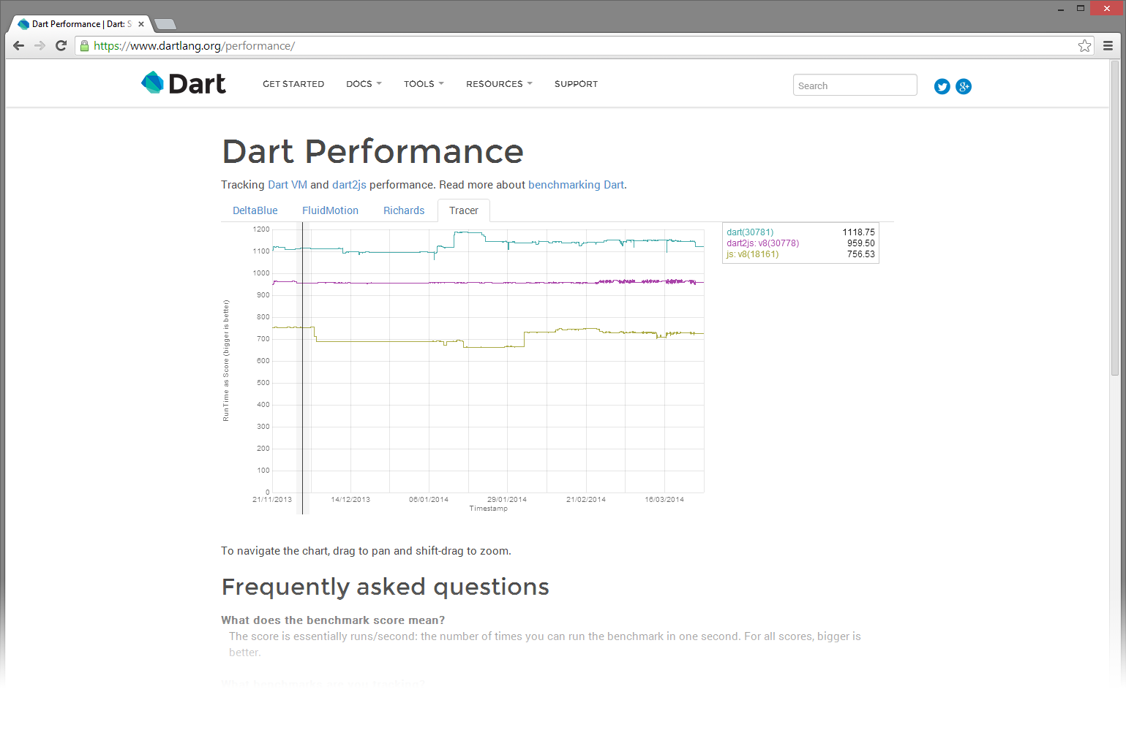

Slide 19
Limitações
Bibliotecas de autenticação inexistentes
Linguagem relativamente recente
Isolates não são Threads
Não há memória partilhada entre Isolates
Comunicação feita através de mensagens
Tipos limitados de objetos transportáveis

